Slide 1
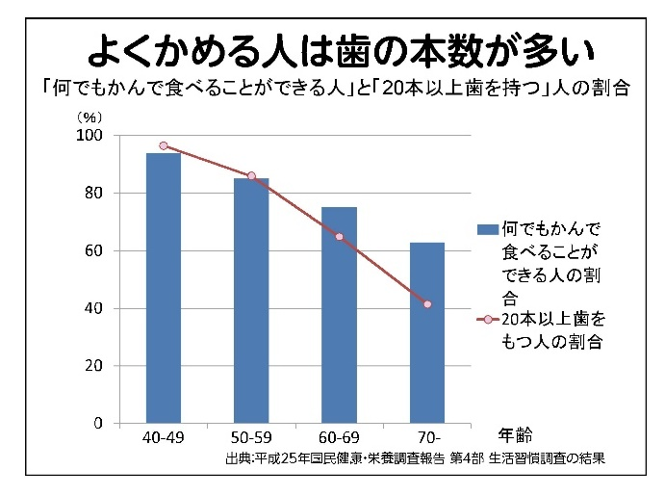
適切な体重を知ろう
＜目標体重（kg）の目安＞
65歳未満：[身長(ｍ)²]×22
65～74歳：[身長(ｍ)²]×22～25
75歳以上：[身長(ｍ)²]×22～25
特定健診の結果はあなたの体の成績表
年に1度特定健診を受診し自分の身体の健康状態を知りましょう。
そして早めに生活習慣を見直し予防をしましょう。
食事
・１日３食よく噛んで食べる
・主食、主菜、副菜をバランスよく
・野菜の摂取は１日350ｇ以上を
・塩分は1日6ｇ未満を目標に
・菓子や甘い飲み物、間食は控える
運動
・食後に歩く
・電車やバスでは立つ
・階段を使う
・積極的に家事をする
・何かのついでに筋力強化
生活習慣改善への
アドバイス
お酒
・食べながら、楽しく飲む
・適切なアルコール値で（ｴﾀﾉｰﾙ20ｇまで）​
ビールは500ml、日本酒は180mlなど
・種類は少なく、ゆっくり自分のペースで
・週に２日は休肝日
・早めに切り上げる
たばこ
・禁煙のメリットを知り、
①準備②実行③継続
・一人で難しい場合は禁煙外来で相談
歯と口の健康も大切
歯周病が進行すると食べ物がかみにくくなります。
硬い食品を避けることになり、栄養のバランスが
崩れやすくなります。
「早食い」は肥満や糖尿病の原因の１つです。
ゆっくりかんで食事をしましょう。
「かめない」状態は
「メタボ」の入り口
歯周病セルフチェック
あてはまるものに✔チェックしてみましょう
□ 歯ぐきに赤く腫れた部分がある。
□ 口臭がなんとなく気になる。
□ 歯ぐきがやせてきたみたい。
□ 歯と歯の間にものがつまりやすい。
□ 歯をみがいたあと、歯ブラシに血がついたり、
すすいだ水に血が混じることがある。
□ 歯と歯の間の歯ぐきが、鋭角的な三角形で
はなく、うっ血してブヨブヨしている。
□ ときどき、歯が浮いたような感じがする。
□ 指でさわってみて、少しグラつく歯がある。
□ 歯ぐきから膿が出たことがある。
●チェックがない場合
これからもきちんと歯みがきを心がけ、少なくとも１年に１回は歯科健診を受けましょう。
●チェックが１～２個の場合
歯周病の可能性があります。まず歯みがきのしかたを見直しましょう。念のためかかりつけ
歯科医院で歯周病でないか、歯みがきがきちんとできているか、確認してもらいましょう。
●チェックが３～５個の場合
初期あるいは中等度歯周炎以上に歯周病が進行しているおそれがあります。早めに歯科医師
に相談しましょう。
出典：（公財）8020推進財団 歯周病セルフチェックシート（https://www.8020zaidan.or.jp/pdf/poster/8020check.pdf）

